Slide 1




SmartCON Lite
전체 화면 UI 명세 및 구현 가이드
초급 풀스택 개발자를 위한 화면별 상세 UI 요소 매핑 및 프론트엔드/백엔드 핵심 로직 구현 명세서
Manus AI
2026. 01. 19
v1.0 Integrated Spec
Spring Boot
React
JPA
MySQL

Slide 2

[본사] 로그인 화면 (Login)
사업자번호 기반 인증 및 JWT 토큰 발급 프로세스 명세
1
사업자번호 입력 필드
Validation
숫자만 입력 가능, 10자리 길이 체크 (Regex: /^\\d{10}$/)
SmartCON Admin
Event
onChange (자동 하이픈 포맷팅 적용)
1
3
로그인 버튼
사업자번호 (10자리)
API
POST /api/v1/auth/login
2
Payload
{ "bizNo": "1234567890", "password": "***" }
비밀번호
Logic
성공 시 응답 헤더의 AccessToken을 LocalStorage에 저장하고 대시보드로 이동
3
4
소셜 로그인 (OAuth2)
로그인
API
GET /oauth2/authorization/kakao
4
Flow
리다이렉트 URL에서 토큰 파싱 후 로그인 처리
카카오 로그인

Slide 3
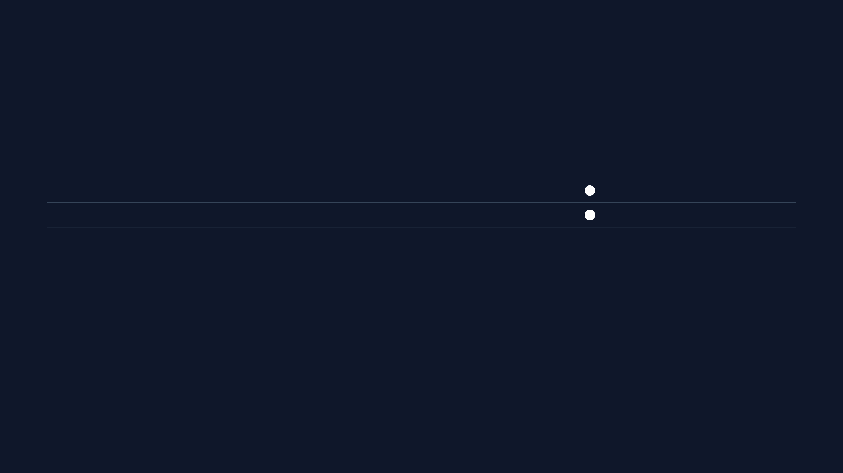



[본사] 현장 관리 (Site Management)
현장 목록 조회, 개설, 설정 변경 및 상태 관리 UI 명세
3
2
4
현장명 검색...
+ 새 현장 개설
현장명
현장소장
상태
설정
1
강남 A타워 신축공사
김철수 소장
5
판교 데이터센터
이영희 소장
1
현장 목록 테이블
2
새 현장 개설 버튼
Logic
React Query useQuery 사용, 페이지네이션 처리
Event
onClick -> Open Modal
API
GET /api/v1/sites?page=0&size=10
API
POST /api/v1/sites
Backend
Hibernate Filter로 tenant_id 자동 적용
Backend
@PrePersist로 tenant_id 주입
3
현장명 검색 필드
5
상태 토글 스위치
Event
onChange (Debounce 500ms)
Logic
Optimistic Update (낙관적 업데이트)
API
GET /api/v1/sites?name={keyword}
API
PATCH /api/v1/sites/{id}/status

Slide 4
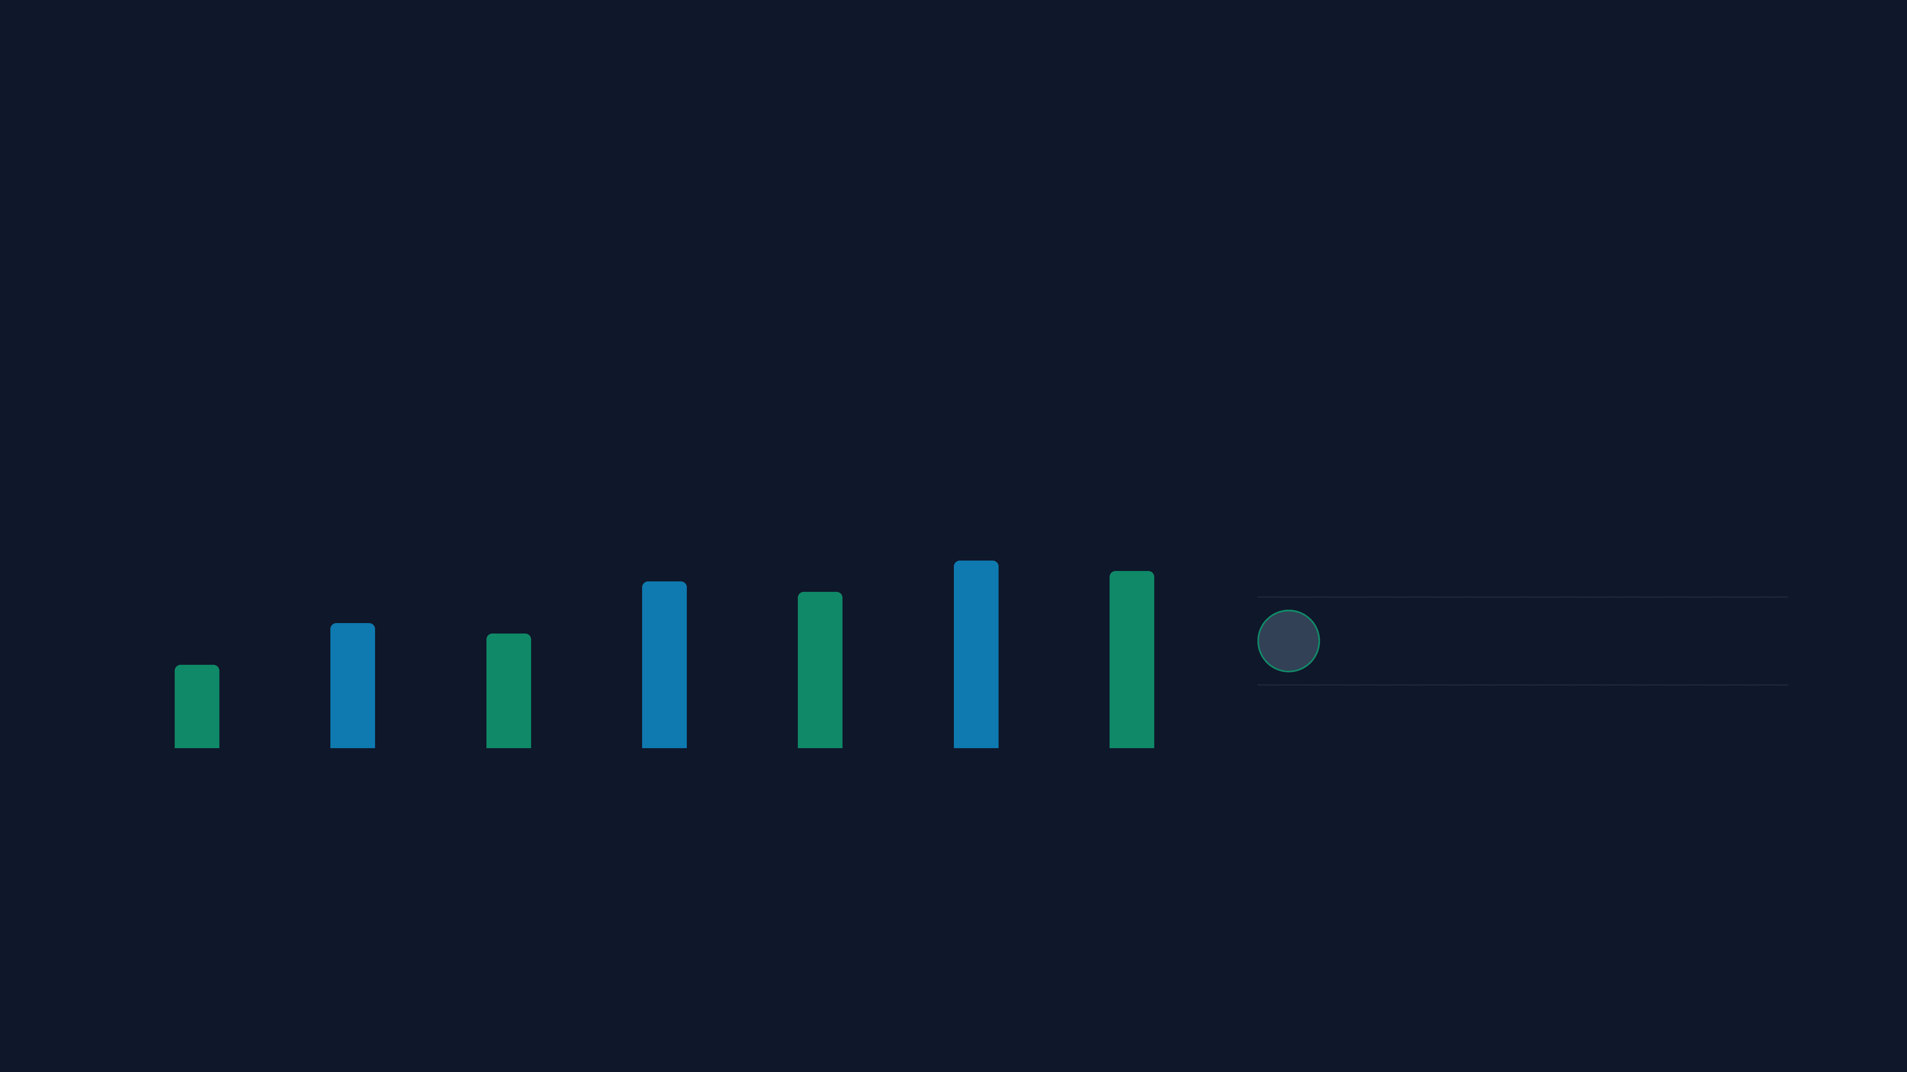




[본사] 통합 대시보드 (Dashboard)
전사 현황판 및 실시간 통계 차트 구현 명세
1
전체 현장
총 노무자
금일 출역률
12
1,240
87.5%
2
3
주간 출역 추세
실시간 출역 로그
김철수 (목공)
출근
10:42:15 AM
이영희 (전기)
출근
10:40:05 AM
1
요약 통계 카드
2
주간 출역 추세 차트
3
실시간 출역 로그
API
GET /api/v1/stats/summary
Lib
Chart.js (Line/Bar Chart)
Tech
WebSocket (STOMP) or Polling (5s)
Logic
Redis 캐싱 (TTL 5분) 적용하여 DB 부하 감소
API
GET /api/v1/stats/weekly-trend
Topic
/topic/dashboard/live-logs
Data
{ totalSites, totalWorkers, todayRate }
Query
GROUP BY date (최근 7일)
UX
새 로그 수신 시 상단에 애니메이션 추가

Slide 5
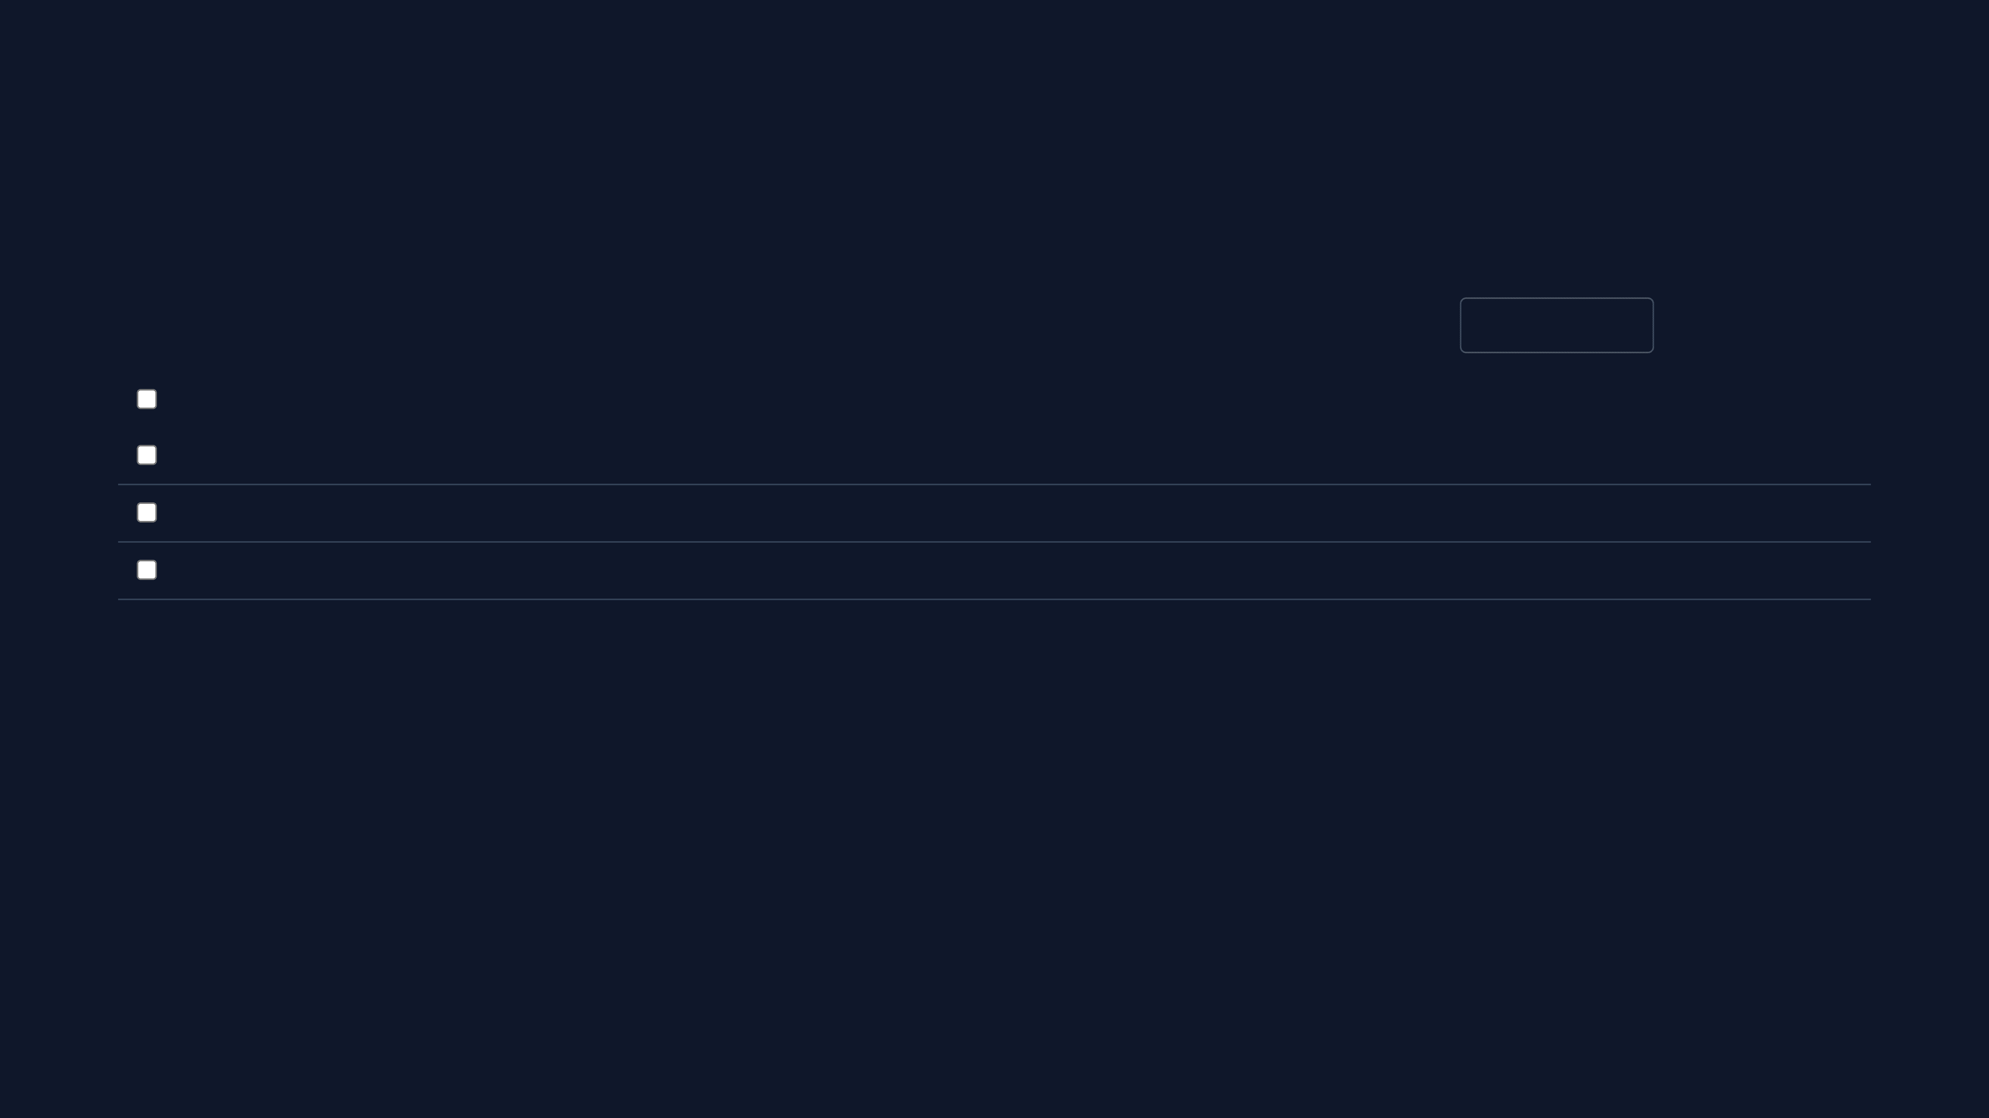




[본사] 노무자 조회 및 정산 (Worker & Settlement)
전사 노무자 이력 조회 및 월간 급여 정산 프로세스 명세
1
4
3
2026년 01월
전체 현장
엑셀 다운로드
일괄 정산 실행
노무자명
소속 현장
총 공수
지급 예정액
계좌 정보
상태
홍길동
강남 A타워
22.5
3,375,000원
국민 123-45...
지급대기
2
김철수
판교 센터
20.0
3,000,000원
신한 110-22...
지급완료
이영희
강남 A타워
18.5
2,775,000원
우리 1002-3...
지급대기
1
검색 필터
2
정산 목록 테이블
3
일괄 정산 실행
4
엑셀 다운로드
월(YYYY-MM) 및 현장 ID를 기준으로 정산 대상 데
해당 월의 출역 기록(Attendance)을 집계하여 노무
선택된 항목의 상태를 'PAID'로 변경하고 정산 이력
현재 필터링된 정산 내역을 .xlsx 파일로 생성하여 반
이터를 필터링합니다.
자별 총 공수와 급여를 계산합니다.
을 생성합니다. (Transactional)
환합니다. (Apache POI 사용)
GET /api/v1/settlements?month=2026-
Logic: Sum(daily_wage * work_unit)
POST /api/v1/settlements/confirm
GET /api/v1/settlements/export/excel
01&siteId=10

Slide 6
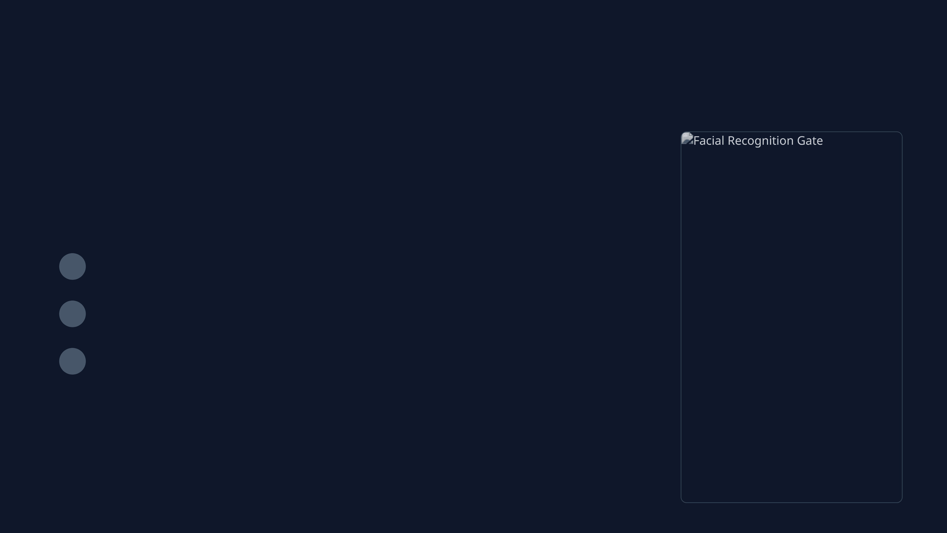

[현장] 실시간 출역 현황 (Live Attendance)
실시간 태깅 로그 조회, 상태 판정(정상/지각) 및 GPS/FaceNet 검증 로직
SmartCON Site
3
1
1
실시간 요약 통계
Logic
금일 총 예정 인원 대비 출역/지각/미출역 카운트 집계
42
3
15
API
GET /api/v1/attendance/stats/daily
출역
지각
미출역
Refresh
Polling (30s) or WebSocket Sub
전체 팀
상태: 전체
2
출역 리스트 아이템
2
Logic
Status = checkInTime <= 07:00 ? NORMAL : LATE
김철수 (철근팀)
정상
Data
FaceNet Score(유사도) > 0.85 AND GPS Within Fence
06:45:12
API
GET /api/v1/attendance/daily?siteId={id}
이영희 (전기팀)
지각
07:15:30
3
필터 및 검색
박민수 (설비팀)
Event
onChange -> API Refetch with params
06:55:00
정상
Params
?teamId={id}&status={NORMAL|LATE}
4
상세 보기 (터치)
Action
Open BottomSheet (촬영 사진, 위치 지도 표시)
Secure
이미지 URL은 Presigned URL (5분 만료) 사용
FaceNet 기반 안면인식 및 출역 태깅

Slide 7




[현장] 출역 승인 및 거부 (Approval)
미승인 출역 목록 조회 및 일괄 승인/거부 처리 프로세스
2
출역 관리
1
미승인 출역 목록 조회
승인 대기 (3)
승인 완료
API
GET /api/v1/attendance/daily?status=PENDING
Logic
현장 관리자의 siteId 기준 조회, 날짜 필터링
전체 선택
UI
Pull-to-Refresh로 목록 갱신
김철수 (목공)
2
전체 선택 체크박스
06:55 출근 | A팀
State
const [selectedIds, setSelectedIds] = useState([])
1
Logic
전체 목록 ID와 선택된 ID 배열 비교하여 Toggle
이영희 (철근)
06:58 출근 | B팀
박민수 (전기)
3
일괄 승인 버튼
07:01 지각 | A팀
API
POST /api/v1/attendance/approve
Payload
{ "attendanceIds": [101, 102, 103] }
Post-Op
성공 시 목록에서 제거 및 Toast 메시지 표시
4
거부 버튼
거부 (0)
승인 (3)
Event
onClick -> 거부 사유 입력 Modal 오픈
4
3
API
POST /api/v1/attendance/reject
Payload
{ "ids": [...], "reason": "현장 미도착" }

Slide 8








[현장] 팀 편성 및 관리 (Team Management)
Drag & Drop 기반 팀원 배치 및 실시간 상태 관리 UI 명세
1
2
1
미배정 인원 목록 (Source)
미배정 (5)
A팀 (골조)
B팀 (전기)
API
GET /api/v1/workers?teamId=null
김철수
최반장
강팀장
Logic
Droppable ID: "unassigned"
목공
팀장
팀장
이영희
정수철
2
팀 컨테이너 (Target)
철근
팀원
API
GET /api/v1/teams?siteId={id}
3
Logic
Droppable ID: "team-{id}"
박민수
이영희
전기
철근
Valid
팀별 최대 인원 제한 체크
3
Drag & Drop 액션
Lib
@dnd-kit/core (Mobile Touch 지원)
Event
onDragEnd: 낙관적 UI 업데이트 (State 변경)
4
변경사항 저장 버튼
API
PUT /api/v1/teams/assign/batch
Payload
{ assignments: [{ workerId, teamId }] }
4
UX
변경 발생 시에만 활성화 (Dirty Check)
변경사항 저장

Slide 9




[팀장] 팀원 관리 및 작업일보 (Team & Report)
팀원별 공수 입력 및 작업일보 작성/제출 프로세스 명세
2
작업일보 작성
1
팀원 공수 입력 (Stepper)
API
GET /api/v1/teams/my/members
2026.01.20 (화)
맑음
Logic
기본값 1.0, 0.5 단위 증감 (Min 0.0, Max 2.0)
State
useFieldArray로 폼 상태 관리
팀원 공수 입력
1
김철수
-
1.0
+
2
작업 내용 입력
Valid
최소 10자 이상 입력 필수
이영희
-
0.5
+
UX
Auto-resize Textarea 적용
작업 내용
3
사진 업로드
Lib
browser-image-compression (클라이언트 압축)
Limit
장당 5MB 이하, 최대 5장
API
POST /api/v1/files/upload (Multipart)
현장 사진
3
4
일보 제출 버튼
사진 추가 (최대 5장)
API
POST /api/v1/reports/daily
4
Payload
{ date, weather, content, workers: [], images: [] }
일보 제출하기
Check
제출 후 수정 불가 (Confirm Modal 표시)

Slide 10






[노무자] 안면인식 데이터 등록 (Face Registration)
HTML5 Camera API 연동 및 FaceNet 임베딩 추출/등록 프로세스
1
1
카메라 접근 및 프리뷰
API
navigator.mediaDevices.getUserMedia()
Config
{ video: { facingMode: "user", width: 720 } }
2
UX
권한 거부 시 설정 안내 모달 표시
2
얼굴 가이드라인 (Overlay)
UI
CSS border-radius로 타원형 가이드 표시
Logic
가이드 영역 밖은 어둡게 처리 (Dimming)
Guide
"정면을 응시하고 눈을 크게 떠주세요"
3
이미지 캡처 및 전송
Logic
Canvas.drawImage() -> toBlob('image/jpeg', 0.9)
얼굴을 가이드 안에 맞춰주세요
API
POST /api/v1/workers/face
Payload
Multipart/form-data (file: image.jpg)
3
데이터 처리 흐름 (Backend Process)
이미지 수신 (Controller)
얼굴 검출 (MTCNN)
임베딩 추출 (FaceNet)
Vector 저장 (PostgreSQL)

Slide 11


[노무자] 전자 계약 서명 (E-Contract)
HTML5 Canvas 기반 서명 패드 및 PDF 합성/저장 로직 명세
3
4
표준근로계약서 작성
1
계약서 템플릿 뷰어
1
API
GET /api/v1/contracts/template/{id}
일용직 표준근로계약서
Format
HTML Content (Mustache/Thymeleaf 렌더링)
1. 근로계약기간: 2026.01.20 ~ 2026.01.20
Data
노무자 정보, 현장 정보, 임금 조건 등 사전 바인딩
2. 근무장소: 강남 A타워 신축공사 현장
3. 업무내용: 형틀 목공 업무 보조
2
서명 패드 (Canvas)
4. 근로시간: 07:00 ~ 16:00 (휴게 1시간)
Tech
HTML5 Canvas API (2D Context)
5. 임금: 일급 180,000원 (식대 포함)
Events
touchstart, touchmove, touchend (Mobile Support)
...
Logic
좌표 배열 저장 및 베지어 곡선 보정 처리
3
초기화 버튼
Logic
ctx.clearRect(0, 0, width, height)
State
서명 데이터 배열 초기화
서명 (Signature)
* 필수
4
서명 제출 및 PDF 생성
2
Convert
canvas.toDataURL('image/png') -> Base64 String
API
POST /api/v1/contracts/sign
Backend
PDFBox/iText로 PDF 생성 및 서명 이미지 합성
초기화
서명 완료 및 제출
Storage
S3 업로드 후 URL 저장 (AES-256 암호화)

Slide 12



[노무자] 월간 출역 캘린더 및 급여 (Calendar & Pay)
월간 출역 기록 조회 및 예상 급여 확인, 급여 명세서 상세 조회
3
4
2026.01
1
월 선택 네비게이션
2
캘린더 데이터 렌더링
1
일
월
화
수
목
금
토
State
currentDate (YYYY-MM)
API
GET /api/v1/worker/attendance/monthly
29
30
31
1
2
3
4
Event
onClick -> API Refetch
1.0
1.0
Limit
미래 날짜 선택 불가 (Disabled)
Params
?year=2026&month=01
5
11
Logic
날짜별 Map핑하여 공수(unit) 표시
6
7
8
9
10
1.0
0.5
1.0
1.0
1.0
2
3
예상 급여 계산
4
급여 명세서 상세
Logic
Frontend Calculation
API
GET /api/v1/worker/settlements/{id}/stub
Formula
Sum(daily_unit * contract_wage)
총 출역일수
22일
Note
세전 금액임을 명시 (Estimated)
Secure
주민번호 등 민감정보 마스킹 처리 필수
총 공수
22.5 공수
Action
Open Modal or Navigate to Detail
₩ 3,375,000
급여 명세서 보기

Slide 13







공통 기술 명세 (Common Tech Specs)
안정적이고 확장 가능한 시스템을 위한 핵심 기술 구현 가이드
Multi-tenancy Data Isolation
Security & Privacy
Performance Optimization
모든 데이터 접근 시 Tenant ID를 강제하여 데이터 유출을 원천 차단합니다.
개인정보 보호법 준수 및 안전한 인증 체계를 구축합니다.
대용량 트래픽 처리를 위한 캐싱 및 비동기 처리 전략을 적용합니다.
AES-256 Encryption
Hibernate Filter
AttributeConverter
<String, String>
Redis Cache
@FilterDef
(name="tenantFilter", ...)
public
String convertToDatabaseColumn(String
@Cacheable
(value="dailyStats", key="#siteId")
@Filter
(name="tenantFilter", condition="tenant_id =
attribute) {
public
Stats getDailyStats(Long siteId) {
:tenantId")
return
AES256.encrypt(attribute);
// DB Query (Heavy)
}
}
session
.enableFilter("tenantFilter")
.setParameter("tenantId", ctx.getId());
JWT Auth: Stateless 토큰 기반 인증 (Access/Refresh)
React Query: 프론트엔드 데이터 캐싱 및 낙관적 업데이트
ThreadLocal: 요청별 Tenant Context 관리
PII Masking: 주민번호, 전화번호 마스킹 처리 후 반환
AOP Interceptor: 트랜잭션 시작 시 필터 자동 활성화
Lazy Loading: 이미지 및 컴포넌트 지연 로딩
Core Stack: Spring Boot 3.2, React 18, MySQL 8.0, Redis 7.0
Java 17 LTS
TypeScript 5.0
Vite 5.0

Slide 14
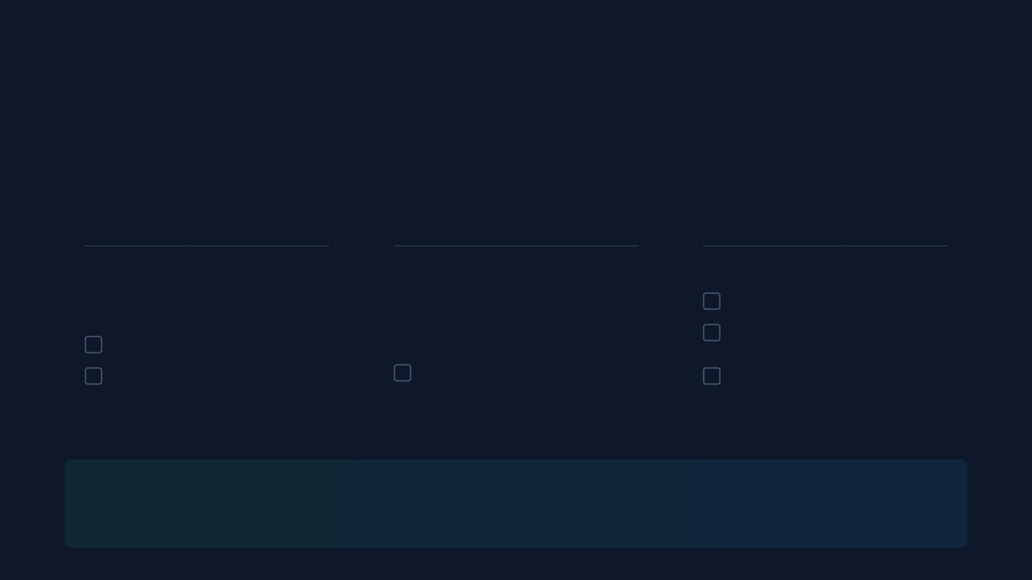






개발 체크리스트 및 마무리 (Checklist)
성공적인 SmartCON Lite 런칭을 위한 최종 점검 가이드
Frontend Check
Backend Check
DevOps & Deploy
모바일/태블릿 반응형 레이아웃 검증 (Breakpoints)
멀티테넌트 데이터 격리 필터 (Hibernate) 활성화
프로덕션 환경변수 (.env) 설정 및 보안 점검
S3 버킷 CORS 정책 및 접근 권한 설정
API 에러 핸들링 및 Toast 메시지 연동
JWT 토큰 만료 및 Refresh Token 로직 검증
데이터베이스 마이그레이션 (Flyway) 스크립트 검증
입력 폼 유효성 검사 (Client-side Validation)
개인정보(주민번호 등) DB 암호화 저장 확인
이미지 업로드 시 압축 및 미리보기 기능
N+1 쿼리 문제 점검 및 Fetch Join 최적화
SSL 인증서 적용 및 HTTPS 통신 확인
모든 체크리스트가 완료되면, SmartCON Lite는 현장에 투입될 준비가 완료됩니다.
git push origin main --tags

